Slide 1
ZIMSKE UGANKE

Slide 2
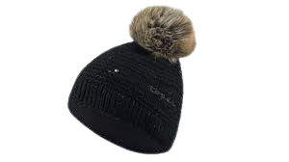
NA GLAVO JO POVEZNEM,
KER ME V UŠESA ZEBE,
POLETI JE V OMARI,
KER ZANJO NI POTREBE.

Slide 3
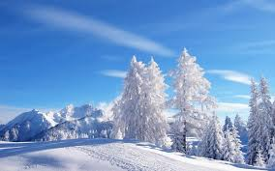
KO PRIDE NJEN ČAS,
PRINESE NAM MRAZ,
SNEGA NAM NASUJE
IN V LED NAS OKUJE.

Slide 4

PRIPLESALE SO Z NEBA
IN POPADALE NA TLA.
VSO NOČ SO PREPROGO TKALE,
V BELEM JUTRU SO ZASPALE.

Slide 5
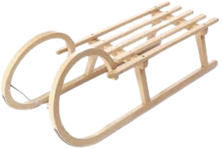
KOLESC RES NIMA TA VOZIČEK,
NE VLEČE KONJ GA, NE VOLIČEK.
SAMO NAVZDOL GRE, NIKDAR V BREG, NANJe SEDEŠ, KO ZAPADE SNEG.

Slide 6
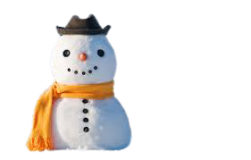
MOŽ V BELEM PRED HIŠO STOJI,
Z NOSOM RDEČIM
SE METLE DRŽI.

Slide 7
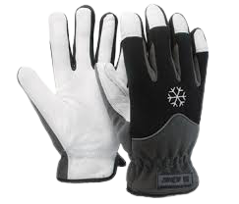
SO USNJENE, SO VOLNENE,
SO SEŠITE, SO SPLETENE,
ZA ODRASLE, ZA OTROKE,
VSEM OGRELE BODO ROKE.

